Slide 1

Python 기초 강의
4 Weeks
Cyber-Physical Systems Security
순천향대학교 정보보호학과
김준원
2018.05.07

Slide 2
함수 (function)
사용자 입력
출력 결과를 참고한 문제 풀이

Slide 3
함수
함수의 필요성
Python 함수의 구조
익명(Lambda) 함수

Slide 4
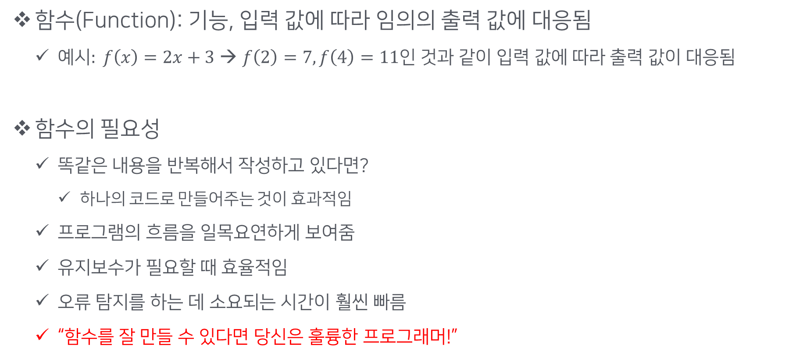
함수의 필요성
함수(Function): 기능, 입력 값에 따라 임의의 출력 값에 대응됨
예$시: f\left(x\right)=2x+3$ → $f\left(2\right)=7, f\left(4\right)=11$인 것과 같이 입력 값에 따라 출력 값이 대응됨
함수의 필요성
똑같은 내용을 반복해서 작성하고 있다면?
하나의 코드로 만들어주는 것이 효과적임
프로그램의 흐름을 일목요연하게 보여줌
유지보수가 필요할 때 효율적임
오류 탐지를 하는 데 소요되는 시간이 훨씬 빠름
“함수를 잘 만들 수 있다면 당신은 훌륭한 프로그래머!”
함수:
fun(s):
print(“안녕! %s” % s)
함수를 사용하기 전:
print(“안녕! %s” % “파이썬”)
print(“안녕! %s” % “Java”)
print(“안녕! %s” % “C++”)
함수 사용:
fun(“파이썬”)
fun(“Java”)
fun(“c++”)
→ 중복되는 코드를 함수화 시켜서 코드를 정리하는게 훨씬 효율적일 것임

Slide 5
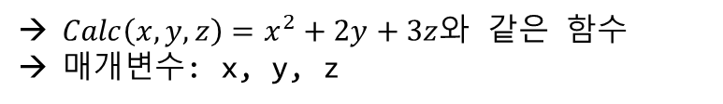
Python 함수의 구조
함수 정의하기
def: 함수를 만들 때 사용하는 예약어
함수명은 프로그래머가 임의적으로 정할 수 있음
함수를 정의하여 if, while, for문 등을 같이 사용해 수행할 문장들을 입력해서 완성함
매개변수 : 입력으로 전달된 값을 받는 변수
인자 : 함수를 호출할 때 전달되는 입력 값
예시
def 함수명(매개변수…):
수행할 문장1
수행할 문장2
…
return 반환할 값
def repeat_print(str, count):
for i in range(count):
print(str)
Count번만큼 문자열 변수 str의 값을 반복 출력하는 함수
매개변수: str, count
인자: count(range 함수 내)
def calc(x,y,z):
return x*x + 2*y + 3*z
$Calc\left(x,y,z\right)=x^{2}+2y+3z$와 같은 함수
매개변수: x, y, z

Slide 6
Python 함수의 구조
함수의 형태
일반적인 함수
매개변수가 없는 함수
def 함수명(매개변수):
수행할 문장1
수행할 문장2
…
return 반환값
def min(a,b):
if a > b:
return b
else:
return a
>>> a = min(4,6)
>>> a
4
def 함수명():
수행할 문장1
수행할 문장2
…
return 반환값
def default():
print(“기본값은 2”)
return 2
>>> a = default()
기본값은 2
>>> a
2

Slide 7
Python 함수의 구조
함수의 형태
반환 값이 없는 함수
반환 값도 매개 변수도 없는 함수
def 함수명(매개변수):
수행할 문장1
수행할 문장2
…
def say(name):
print(“hello %s” % name)
>>> say(“Python”)
Hello python
def 함수명():
수행할 문장1
수행할 문장2
…
def print_test():
for i in range(4): print(“Test”)
>>> print_test()
Test
Test
Test
Test

Slide 8
Python 함수의 구조
매개변수의 지정
인자를 순차적으로 넣는다면 각각의 매개변수에 대응됨
매개변수를 지정해서 순서에 상관없이 대입 연산자를 통해 지정할 수 있음
가변 인자
입력 값의 개수가 항상 다름
매개변수 앞에 *를 붙여서 사용함
매개변수의 자료형은 튜플
예제 함수
def test(a, b):
…
>>> test(2, 4)
a = 2, b = 4와 같음
>>> test(4, 2)
a = 4, b = 2와 같음
>>> test(b=4, a=2)
매개변수 지정됨
a = 2, b = 4와 같음
예제 함수 (모든 값 더하기)
def sum_total(*args):
sum = 0
print(args)
for i in args:
sum = sum + i
return sum
>>> a = sum_total(1,2,3)
(1,2,3)
>>> a
6
>>> a = sum_total(1,2,3,4,5)
(1,2,3,4,5)
>>> a
15

Slide 9
Python 함수의 구조
매개변수 초기값
매개변수에 대입 연산자를 사용해 초기값을 지정할 수 있음
함수를 호출할 때 해당 매개변수에 대한 인자가 없으면 초기값으로 지정됨
초기에 지정되는 매개변수의 위치는 뒤에 위치시켜야 함
초기값을 설정해 놓은 매개변수 뒤에 초기값을 설정해 놓지 않은 매개변수를 사용할 수 없음
def test(str=‘Hello world’):
print(str)
(실제로는 오류 발생, repeat는 printable 앞에 있어야 함)
def multiple(value, printable=True, repeat):
sum = value
for i to range(repeat):
sum = sum * value
if printable == True:
print(sum)
return sum
>>> test()
Hello world
>>> test(‘hello’)
hello
>>> a = multiple(2, 7)
SyntaxError → 7이 printable의 값인지 repeat 인지 모름
>>> a = multiple(2, false, 3)
>>> a

Slide 10
Python 함수의 구조
키워드 인자
키 값에 대응되는 값을 갖는 인자
매개변수 앞에 **를 붙여서 사용
키워드 매개변수의 자료형은 딕셔너리
예제 함수 (딕셔너리)
def result(**kwargs):
print(kwargs)
for key in kwargs.keys(): print(“Key: %s, Value: %s” % (key, kwargs[key])
>>> result(key=1234)
{key=1234}
Key: key, Value: 1234
>>> result(key=1234, name=‘World’, lang=‘python’)
{key=1234, name=‘world’, lang=‘python’}
Key: key, Value: 1234
Key: name, Value: world
Key: lang, Value: python

Slide 11
Python 함수의 구조
return
값을 반환할 때 사용되는 예약어
함수에서의 반환 값은 오로지 1개여야만 함
함수에서 return 키워드를 만나면 함수를 빠져나옴
예제 함수 (반환값이 2개)
def double_result(a, b):
return a*2, b*2
>>> value = double_result(2,4)
>>> value
(4, 8)
2개 이상이면 튜플형으로 가짐
결론적으로 반환값은 1개
>>> value, value2 = double_result(2,4)
>>> value
4
>>> value2
8
예제 함수 (함수 빠져나옴)
def call_name(nickname):
return
print(“name : %s” % nickname)
>>> call_name(“python”)
name: python
→ return 값은 존재하지 않음
→ print 함수를 실행함과 동시에 함수를 빠져 나옴

Slide 12
사용자 입력
Input 함수

Slide 13
사용자 입력
사용자 입력 값
사용자가 입력하는 값을 받고 싶을 때 input() 함수 사용
Input 함수 내 인자를 넣으면 입력을 받기 전 문자열을 출력시킴
Input 함수에서 받은 인자 값을 대부분 문자열 자료형으로 변수에 넣어 줌
내장 함수*를 통해 형 변환을 하여 사용할 수 있음
>>> a = input()
3 (사용자가 입력한 값)
>>> a
3
>>> a = input(“값을 입력: “)
값을 입력: abc (사용자가 입력함)
>>> a
abc
>>> a = input()
3 (사용자가 입력한 값)
>>> a
3
>>> a = input()
127
>>> typeof(a)
<class 'str’>
>>> b = int(a)
>>> typeof(b)
<class ‘int’>
>>> a = input()
44+6
>>> print(a)
44+6
>>> a = input()
Python is best
>>> a
‘Python is best’
*내장 함수(Internal function): 이미 만들어진 함수로 형 변환 함수의 예로 int, str 함수가 있음

Slide 14
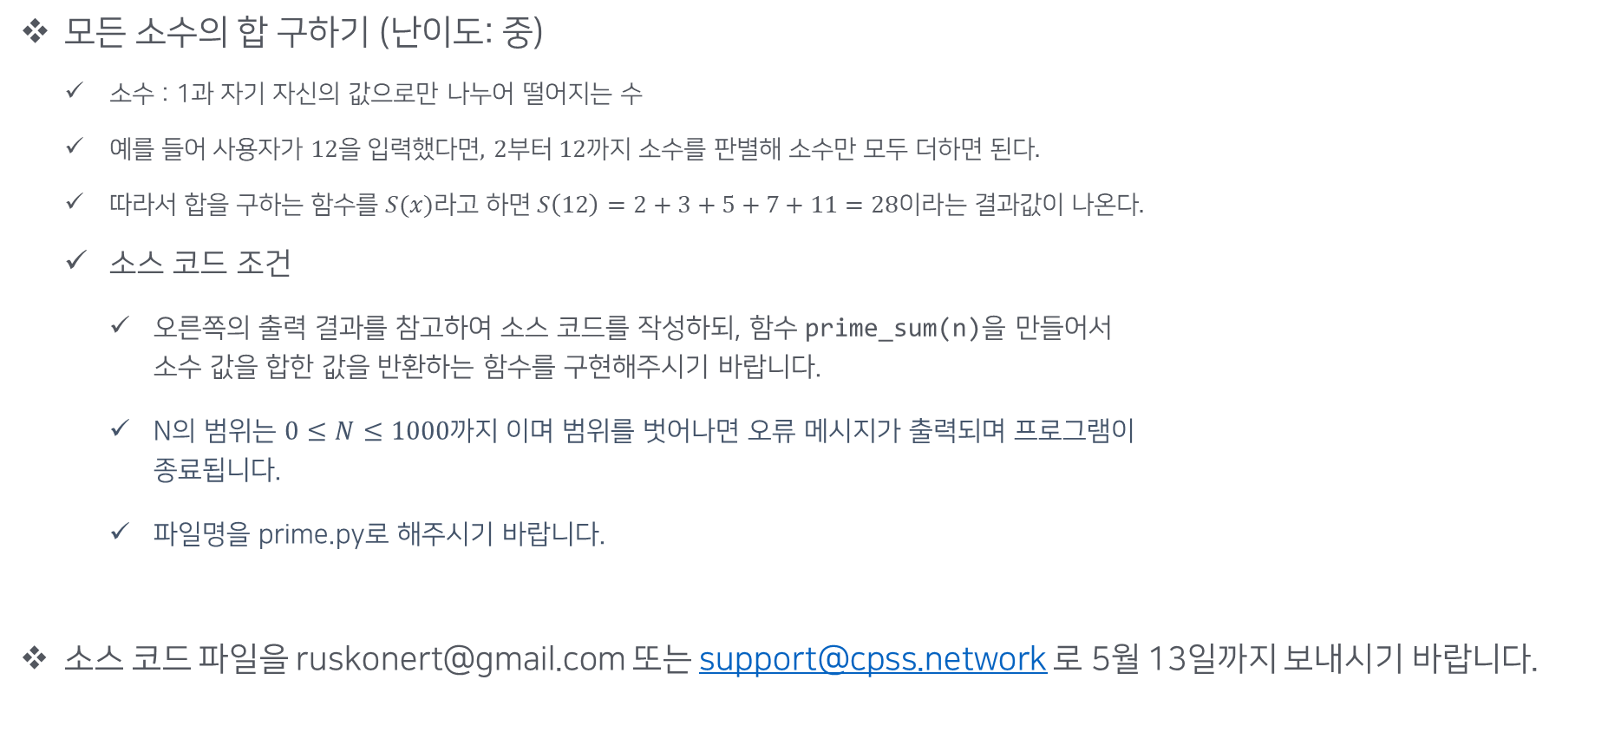
화면 출력을 참고한 문제 풀이
모든 소수의 합 구하기 (난이도: 중)
소수 : 1과 자기 자신의 값으로만 나누어 떨어지는 수
예를 들어 사용자가 12을 입력했다면, 2부터 12까지 소수를 판별해 소수만 모두 더하면 된다.
따라서 합을 구하는 함수를 $S(x)$라고 하면 $S\left(12\right)=2+3+5+7+11=28이라$는 결과값이 나온다.
소스 코드 조건
오른쪽의 출력 결과를 참고하여 소스 코드를 작성하되, 함수 prime_sum(n)을 만들어서 소수 값을 합한 값을 반환하는 함수를 구현해주시기 바랍니다.
N의 범위는 $0≤N≤1000$까지 이며 범위를 벗어나면 오류 메시지가 출력되며 프로그램이 종료됩니다.
파일명을 prime.py로 해주시기 바랍니다.
소스 코드 파일을 ruskonert@gmail.com 또는 support@cpss.network 로 5월 13일까지 보내시기 바랍니다.
숫자를 입력하세요: 1
더할 숫자가 없습니다!
숫자를 입력하세요: 0
더할 숫자가 없습니다!
숫자를 입력하세요: 15
2부터 15까지의 모든 소수 합은 41입니다.
숫자를 입력하세요: 21
2부터 21까지의 모든 소수 합은 77입니다.
숫자를 입력하세요: 2
2부터 2까지의 모든 소수 합은 2입니다.
숫자를 입력하세요: -2
범위를 벗어났습니다. 프로그램을 종료합니다.
(프로그램 종료됨)

Slide 15
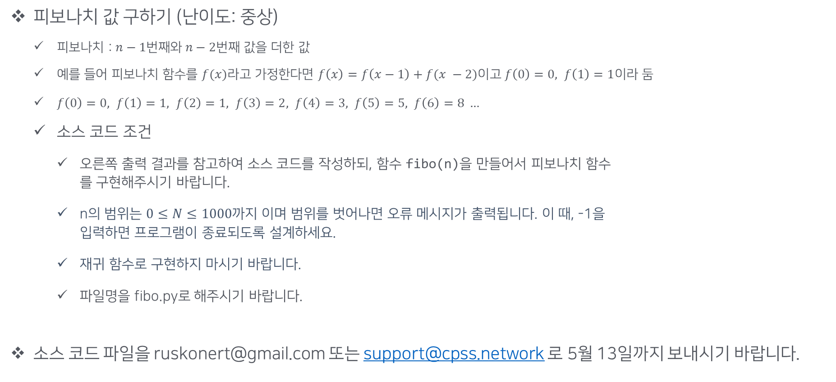
화면 출력을 참고한 문제 풀이
피보나치 값 구하기 (난이도: 중상)
피보나치 : $n−1번$째와 $n−2번$째 값을 더한 값
예를 들어 피보나치 함수를 $f(x)라$고 가정한다면 $f\left(x\right)=f\left(x−1\right)+f(x −2)이$고 $f\left(0\right)=0, f\left(1\right)=1$이라 둠
$f\left(0\right)=0, f\left(1\right)=1, f\left(2\right)=1, f\left(3\right)=2, f\left(4\right)=3, f\left(5\right)=5, f\left(6\right)=8 …$
소스 코드 조건
오른쪽 출력 결과를 참고하여 소스 코드를 작성하되, 함수 fibo(n)을 만들어서 피보나치 함수 를 구현해주시기 바랍니다.
n의 범위는 $0≤N≤1000$까지 이며 범위를 벗어나면 오류 메시지가 출력됩니다. 이 때, -1을 입력하면 프로그램이 종료되도록 설계하세요.
재귀 함수로 구현하지 마시기 바랍니다.
파일명을 fibo.py로 해주시기 바랍니다.
소스 코드 파일을 ruskonert@gmail.com 또는 support@cpss.network 로 5월 13일까지 보내시기 바랍니다.
숫자를 입력하세요: 10
fibo(10) = 55
숫자를 입력하세요: -5
범위를 벗어났습니다.
숫자를 입력하세요: 0
fibo(0) = 0
숫자를 입력하세요: 1
fibo(1) = 1
숫자를 입력하세요: 4
fibo(5) = 5
숫자를 입력하세요: 7
fibo(7) = 13
숫자를 입력하세요: 1001
범위를 벗어났습니다.
숫자를 입력하세요: -1
프로그램을 종료합니다.
(프로그램 종료됨)

Slide 16
마침
궁금하신 점이나 질문이 따로 있다면?
강의를 들어 주셔서 감사합니다.
개인 이메일 | ruskonert@gmail.com
동아리 이메일 | support@cpss.network
동아리 저장소 | https://github.com/CPSSOpenSource
과제 결과 확인 | https://github.com/CPSSOpenSource/Python-Report-Complie

